Slide 1
Kablosuz Ağlar Doç.Dr. Oğuz FINDIK oguzfce@gmail.com KBUZEM KARABÜK ÜNİVERSİTESİ UZAKTAN EĞİTİM ARAŞTIRMA VE UYGULAMA MERKEZİ 1. HAFTA

Slide 2
Konular
Giriş
İletimin Temelleri
Haberleşme Ağları
Protokoller ve TCP/IP
Antenler ve sinyallerin yayılması
Sinyal kodlama teknikleri
Spread Spectrum
Hata düzeltme kodları
Kablosuz ağ çeşitleri
Kablosuz ağ teknolojileri ve standartları

Slide 3
Önemi ve Dersin amaçları
Kablosuz teknoloji son yıllarda iletişim ve ağ alanında en çok çalışılan konulardan birisi olmuştur. Özellikle mobil telefonların kullanımı ve kablosuz ağların kullanımı haberleşmede bir dönüm noktası olmuştur.
Teknoloji ve Mimari: Kablosuz haberleşme ve ağların özelliklerini ortaya koyan frekans bantları, sinyal kodlama teknikleri, hata düzeltme kodları, ağ mimarilerinin öğrenilmesi
Ağ tipleri: kablosuz ağların önemli çeşitleri olan uydu, hücresel, sabit kablosuz erişim ve kablosuz LAN ların öğrenilmesi.
Kablosuz ağ tasarımı: Alternatif kablosuz ağların tasarımı ve bunların birbirine karşı üstünlükleri ve zayıflıklarının gözden geçirilmesi.
Uygulamalar: Mobile IP ve kablosuz web uygulamaları.
Standartlar: Özel kablosuz standartların anlaşılması (ITU ve IEEE802)

Slide 4
Kablosuz Çağının Başlangıcı
Guglielmo Marconi kablosuz telegrafı icat etti 1896.
1901 yılında 3200 km uzaklıktan telegraf sinyalini gönderdi.
Karakter leri analog bir sinyal olarak kodladı
1960 larda haberleşme uyduları kullanılmaya başladı.
1990 802.11 ve mobile telefonlar kullanılmaya başladı.
Digital mobile telefona geçildi.

Slide 5
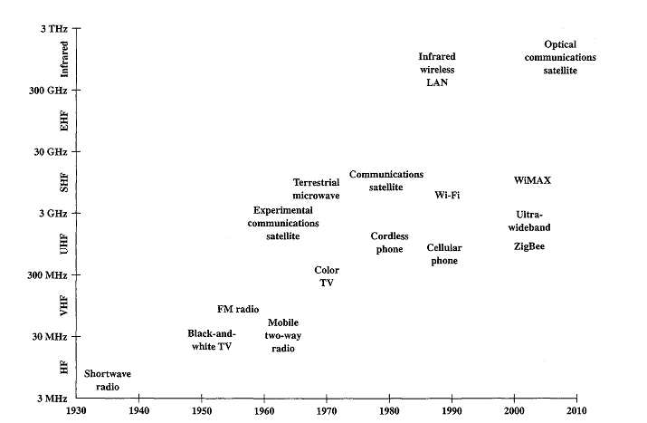
Kablosuz ağlarda dönüm noktaları

Slide 6
Hücresel(cellular, mobile) Devrim
1990 yılında 11 milyon kullanıcı
2002 yılında kablolu telefonlardan daha fazla mobile telefon(ITU ye göre).
İnternet bağlantısı, digital kamera, GPS gibi özellikler.
Neler olabilir
Arabalar kaza anında ambulansı arayabilir.
Buzdolapları biten yiyecekler için sipariş verebilir.
Ucuz akaryakıt için haber verilebilir.

Slide 7
Global Hücresel Ağlar
Tek operatör ağında çalışmak için zorlanıyor.
ITU standart oluşturmak için çalışmaları devam ediyor.
IEEE 802.11
FDMA, CDMA, TDMA
Yüksek frekans yüksek veri taşıma oranı

Slide 8
Gelecek Trendler
WiMAX: Wi-fi benzeri fakat Wi-fi birkaç yüz metre WiMAX ise 40-50 km haberleşme yapabilir. DSL ve kablonun yerini alması bekleniyor. Şu anda kablolu wireless çalışmaları devam ediyor. IEEE 802.16 standardında çalışacak.
Mobile-Fi: WiMAX ın mobile versiyonu. Daha hızlı internet için. 802.20 standardı.

Slide 9
Gelecek Trendler
ZigBee: Düşük maliyetli, Düşük güç tüketimli ve düşük data aktarım oranı. Sensorlerden elde edilen bilgileri aktarmak için kullanılır. Tasarlandıktan sonra 5-10 yıl yerinde kalması için tasarlanmış.
UltrawideBand: Kısa mesafede çok hızlı veri aktarımı için tasarlanmıştır.

Slide 10
Kablosuz ağların Sıkıntıları
Standartlar çakışıyor.
Frekans bantları dolu ve ücretli
Farklı cihazlar farklı programlama dilleri.
802.11 ve bluetooth aynı cihazda çalışmıyor.

Slide 11
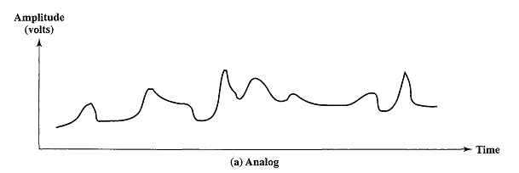
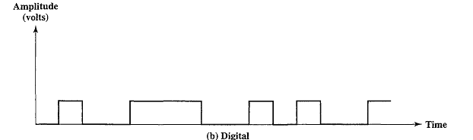
Time Domain Kavramı
Analog sinyal: Başlangıç ve bitiş değerleri arasında sürekli olan sinyaldir.
Digital sinyal: Belli değerler arasında kesikli değerler alan sinyaldir.

Slide 12
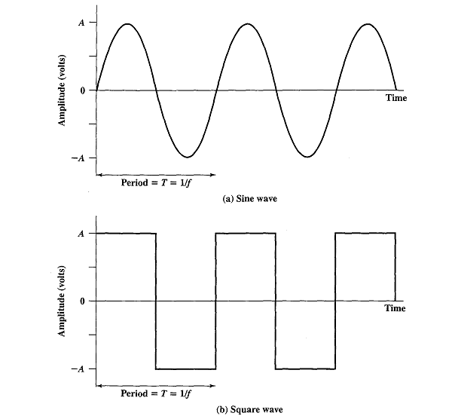
Periyodik Sinyal
Belli değerler arasında kendini tekrar eden sintal periyodik sinyaldir.
f(t) = f(t+T)
şeklinde matematiksel olarak ifade edilebilir.

Slide 13
Terimler ve Anlamları
Periyot T=1/f
Faz (ф): Sinyalin X eksenine göre göreceli konumunu belirtir.
Frekans (f): Saniyede ki tekrar sayısı
Dalga Boyu (λ): İki tepe arasındaki mesafe
Dalganın Hızı (v) = λ.f

Slide 14
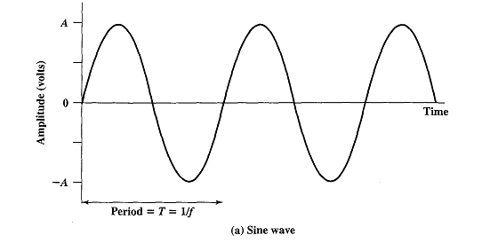
Sinüs Dalgası
Genel bir sinüs fonksiyonu şu şekilde ifade edilebilir.(f frekans, t zaman, ф faz açısını göstermektedir.
s(t) = AxSin(2πft+ф)

Slide 15
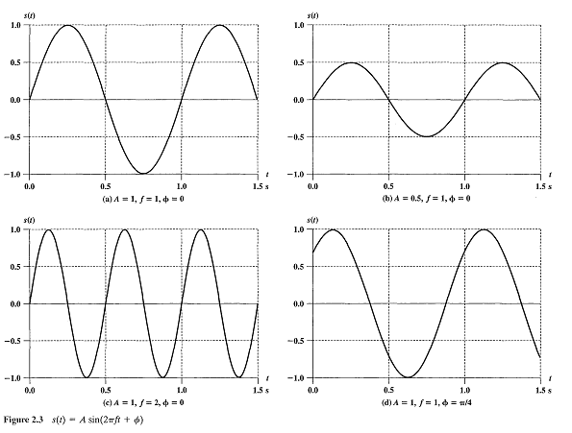
Sinüs Dalgası

Slide 16
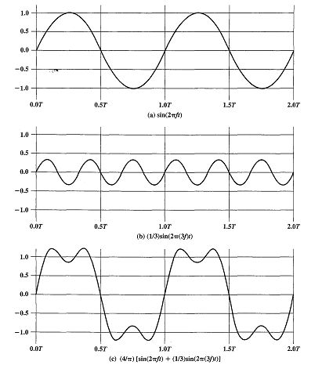
Frekans Domain Concept

Slide 17

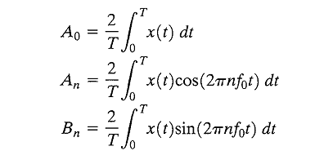
Frekans Domain Concept
Sinyallerin frekans bileşenlerinin bulunması ile ilgilenir.
Fourier Serileri : Periyodik bir sinyalin basit sinyallerle (sin ve cos) ifade edilmesi ile ilgilenir.
Hem trigonometrik hem de karmaşık olarak ifade edilebilir.
Trigonometrik olarak şu şekilde ifade edilebilir.
Buradaki değişkenler de aşağıdaki gibi hesaplanabilir.

Slide 18
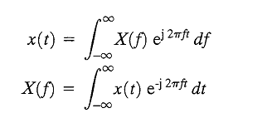
Frekans Domain Concept
Fourier Dönüşümü: Periyodik olmayan bir sinyalin Periyodunun sonsuza götürülerek basit sin ve cos sinyalleri ile ifade edilmesi ile ilgilenir.
Karmaşık ifadelerle aşağıdaki gibi ifade edilebilir.

Slide 19
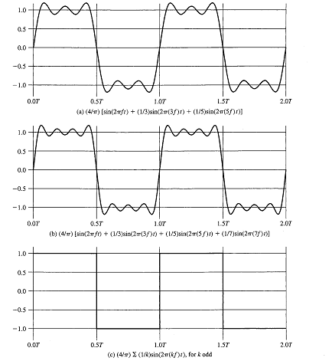
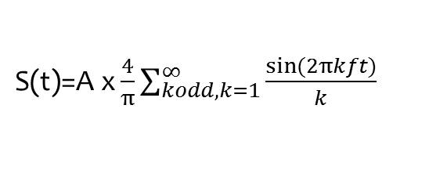
Frekans Domain Concept
$\text{S}\text{(}\text{t}\text{)=}\text{A} \text{x}\frac{4}{π}\sum_{kodd, k=1}^{∞}{\frac{sin⁡(2πkft)}{k}}$

